Slide 1
YAKITLAR

Slide 2
Enerji üretmek, ısı elde etmek, araç ve makineleri çalıştırabilmek için yakılabilen maddelere yakıt denir.

Slide 3
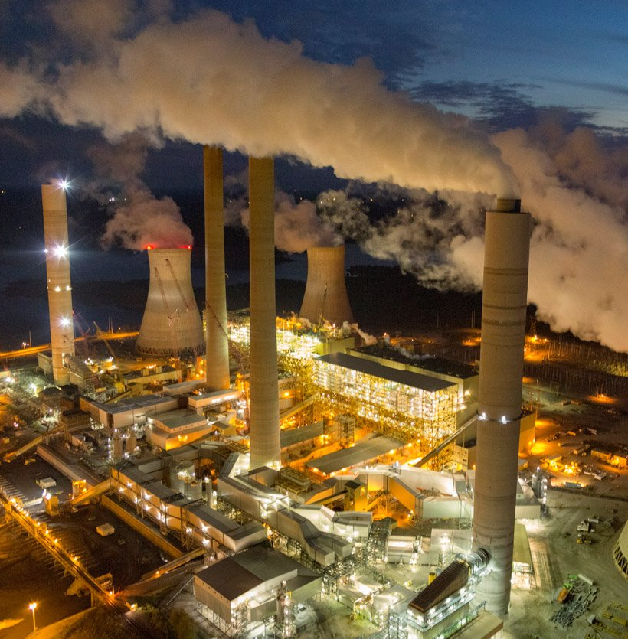
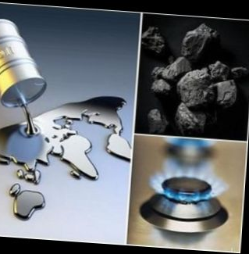
Yakıtların yanması sonucu ısı enerjisi açığa çıkar. Bu enerji diğer enerji türlerine dönüştürülür.
Yakıtlar ısınma, ulaşım, elektrik üretimi, aydınlanma gibi amaçlar için kullanılırlar.

Slide 4
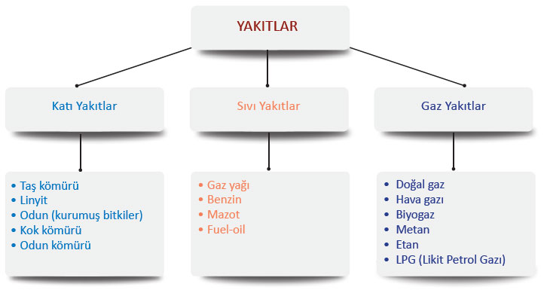
Yakıtlar, katı yakıt , sıvı yakıt ve gaz yakıt olmak üzere üçe ayrılır.

Slide 5
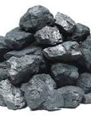
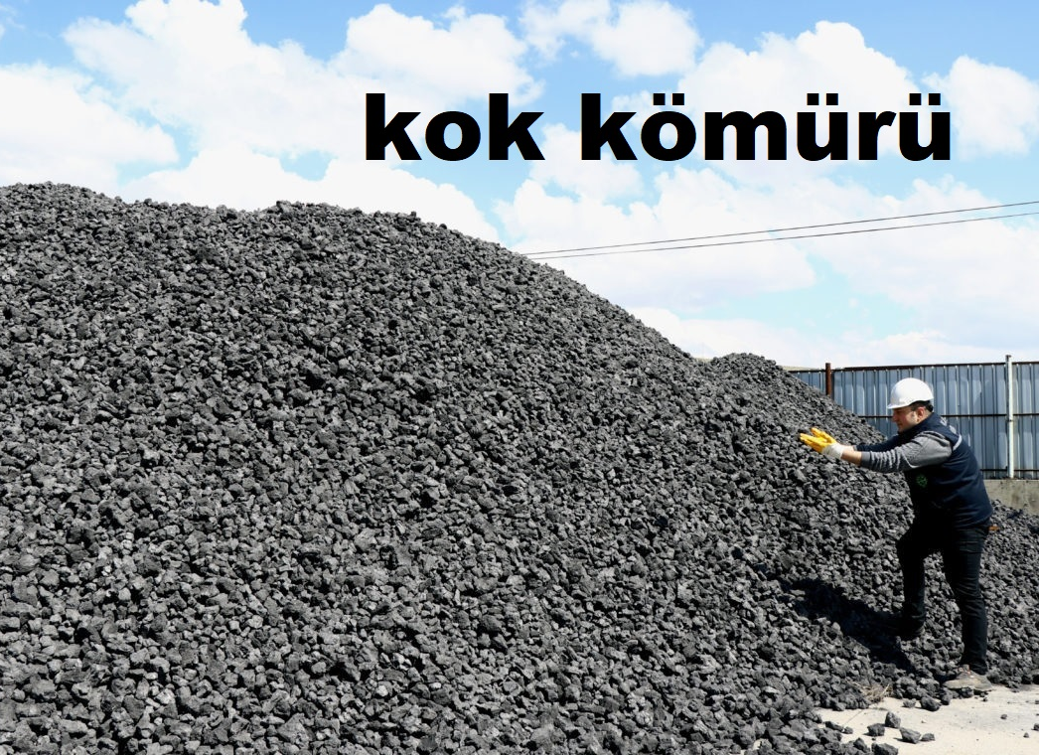
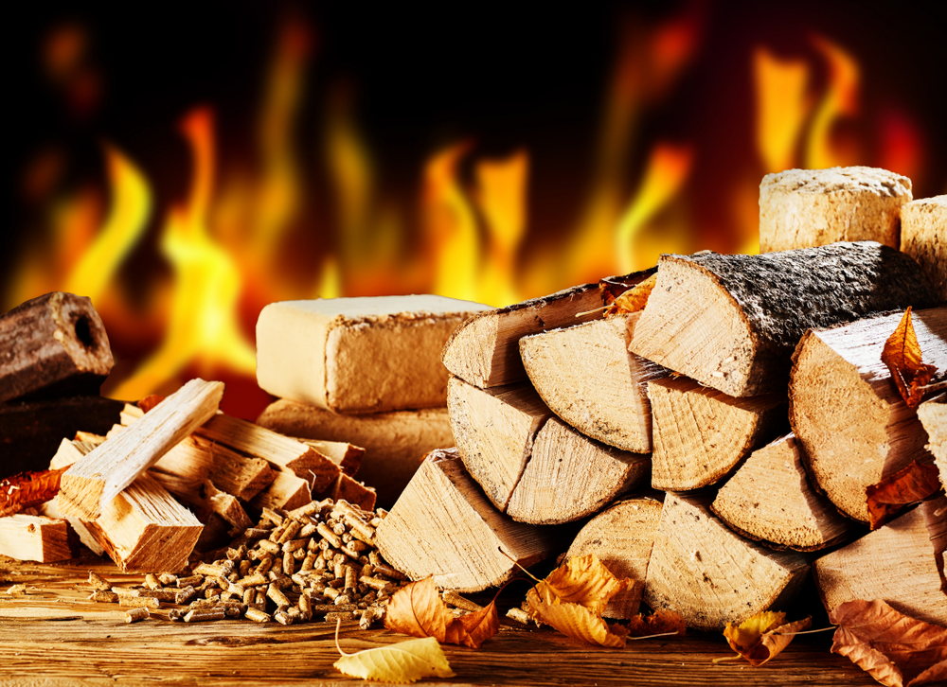
Katı Yakıtlar
Katı haldedirler.
Yanmaları sonucu çevreye kül ve karbondioksit (CO₂) gazı (duman) verirler. Bu da çevreye zarar verir.
En yaygın katı yakıtlar, odun, taş kömürü, linyit , kok kömürüdür.

Slide 6
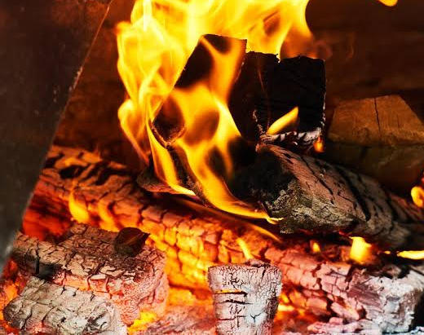
Odun: ısı değeri fazla degildir. Ağaçlardan elde edildiği için ormanların yok olmasına sebep olur.

Slide 7
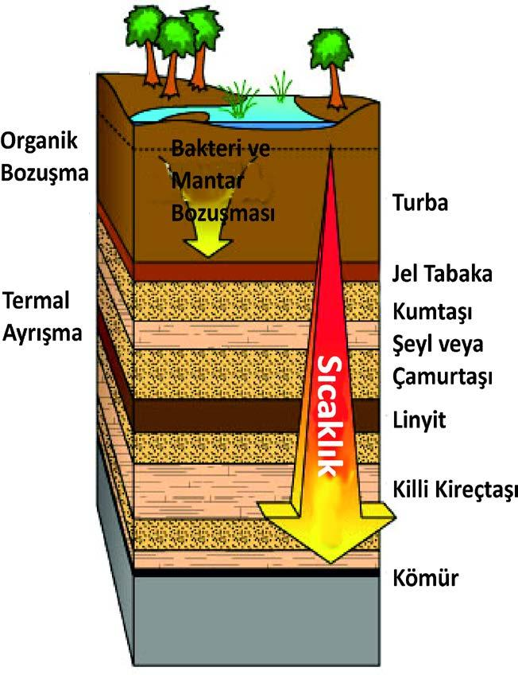
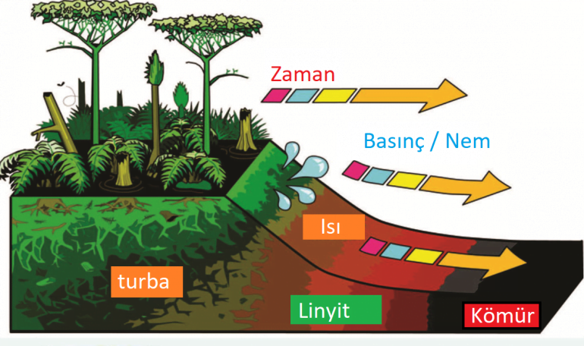
Kömür: canlı atıklarının toprak altında uzun süre kalarak sıkışması sonucu oluşur. Kömür madenlerden çıkarılır. Turbo, linyit, kok kömürü, antrasit ve taş kömürü, kömür çeşitleridir çeşitlerindendir.

Slide 8
Kömür çeşitlerinin enerji verme sırası çoktan aza doğru;
Antrasit > Taş kömürü> Linyit> Turba
Atmosferde artan karbondioksit (CO₂) sera etkisine, küresel ısınmaya ve çevre kirliliğine neden olur.

Slide 9
Sıvı Yakıtlar
Sıvı yakıtların kaynağı petroldür.
Deniz ve göllerde bitki hayvan atıklarının fosilleşmesiyle petrol oluşur

Slide 10
En yaygın sıvı yakıtlar;
Benzin
Fuel oil
Gaz yağı
Motorin (mazot)
İspirto
Kalorifer yakıtı

Slide 11
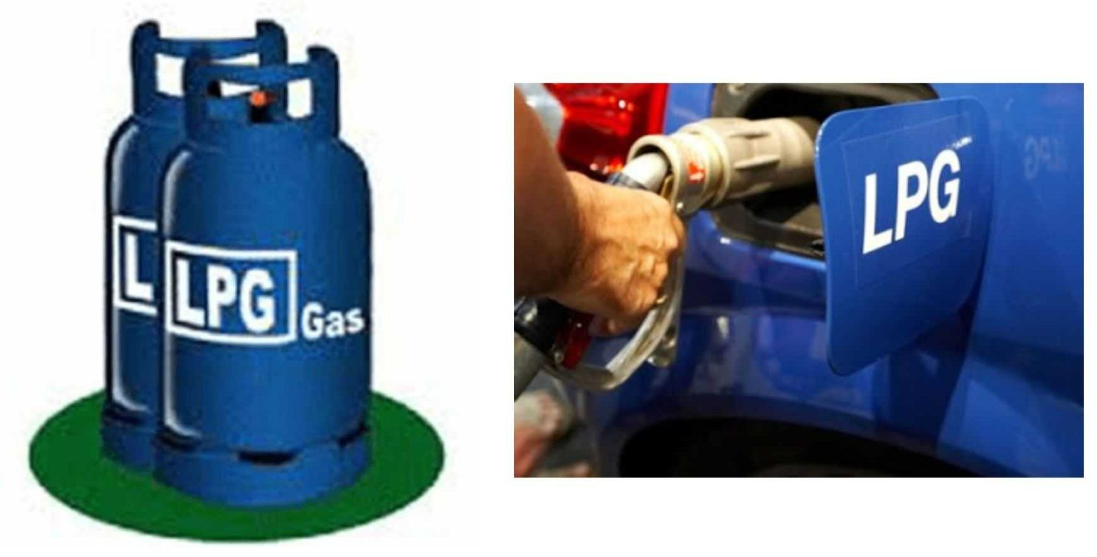
Sıvı yakıtlar, katı yakıtlara göre daha çabuk tutuşur.
LPG sıvı yakıt degildir üretimi ve kullanımı gaz yakıttır. Ancak taşımada kolaylık olması için sıvılaştırılır.

Slide 12
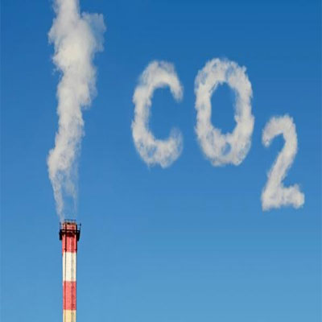
Sıvı yakıtların yanması sonucu karbondioksit (CO₂) açığa çıkar. Hava kirliliğine neden olur.

Slide 13
Gaz Yakıtlar
Gaz yakıtlardan bazıları doğada bulunurken, bazı gaz yakıtlar yapay yollarla elde edilir.
Gaz yakıtlar kül ve fazla duman oluşturmadığı için katı ve sıvı yakıtlara göre çevreye daha az zarar verir.

Slide 14
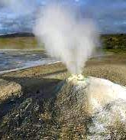
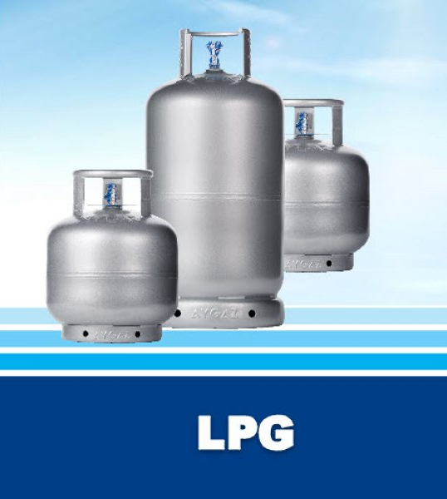
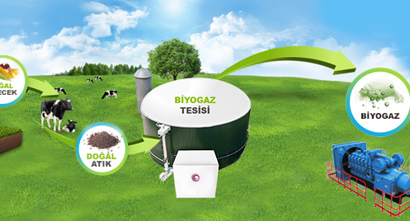
En yaygın gaz yakıtlar
LPG → sıvılaştırılmış petrol gazıdır
Hava gazı → taş kömürünün ısıtılmasıyla elde edilir.
Isınma ve aydınlanma amacıyla kullanılır.
Biyogaz → Bitki ve hayvan atıklarının çürümesi sonucu oluşan gazdır.
Elektrik üretiminde ve ısınmada kullanılır

Slide 15
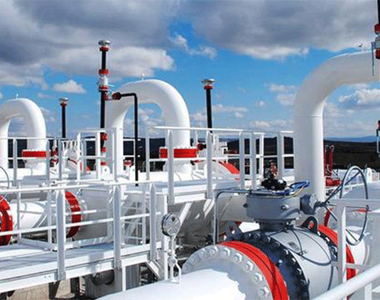
Doğalgaz → Fosil yakıtlardan elde edilir. Kömür gibi doğayı çok kirletmez. Hava kirliliğine en az sebep olur.
En temiz fosil yakıt denilebilir

Slide 16
FOSİL YAKIT
Bitki ve hayvan atıklarının zamanla toprak tabakalarının altında kalıp, sıkışması sonucu fosil yakıt oluşur.
Fosil yakıt milyonlarca yılda oluşur.

Slide 17
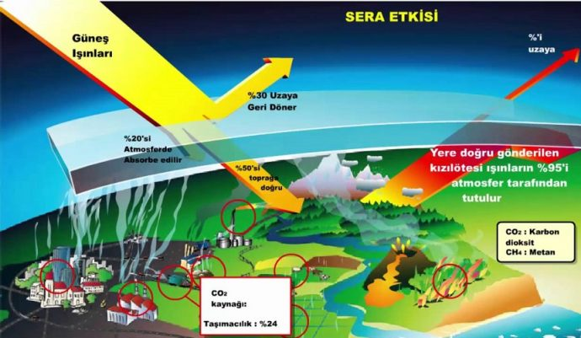
Fosil yakıtlar yakıldığı zaman çevreye zarar veren gazlar açığa çıkarırlar.
Dünyanın ısınmasına (küresel ısınmaya) neden olur. Aynı zamanda fosil yakıtlardan çıkan gazlar havadaki su buharı ile birleşerek asit yağmurlarına sebep olurlar.
Bu zararları azaltmak için fosil yakıt kullanımını azaltmalıyız.

Slide 18
6. Sınıf Fen Bilimleri: Yakıtlar
https://www.youtube.com/watch?v=MXZuZ7gUf1Y

Slide 19
YENİLENEBİLİR ENERJİ KAYNAKLARI

Slide 20
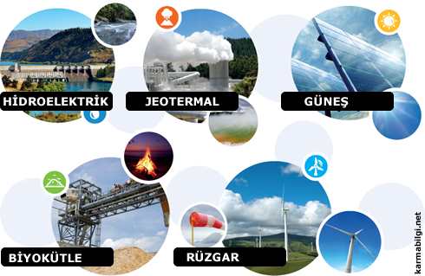
Doğada kullanıldıkça miktarı azalmayan enerji kaynaklarına yenilenebilir enerji kaynakları denir.
Temiz enerji kaynaklarıdır.

Slide 21
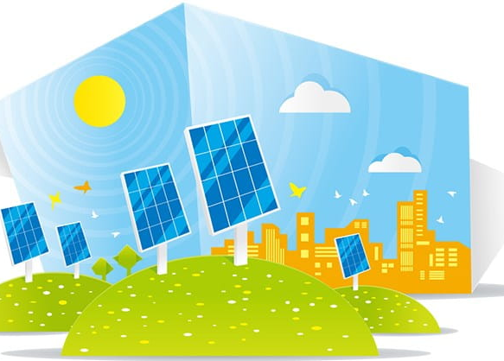
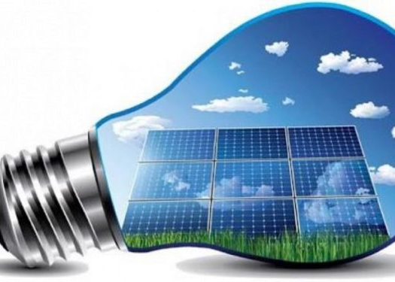
Güneş enerjisi; güneş ışınlarının ısı enerjisinden yararlanılır.
Evlere sıcak su sağlanır, seralar ısıtılır, elektrik enerjisi üretilir.

Slide 22
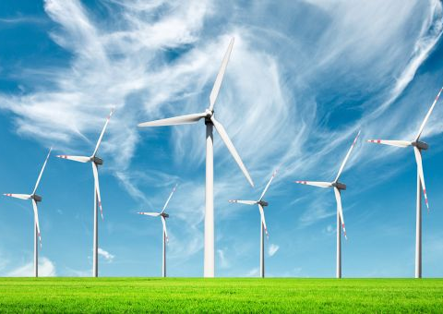
Rüzgar enerjisi: yeryüzündeki sıcaklık farkından dolayı oluşan hava hareketi rüzgarı oluşturur. Havanın hareket enerjisinden yararlanılır.
Rüzgar türbinleri elektrik enerji elde edilmesini sağlar

Slide 23
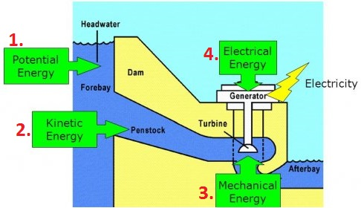
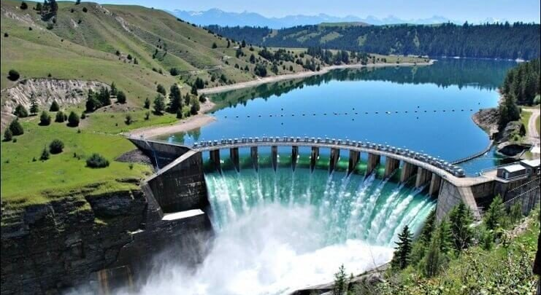
Hidroelektrik enerji: suların hareket enerjisinden yararlanılır. Akarsu üzerlerine kurulan hidroelektrik santraller elektrik enerji elde etmeyi sağlar

Slide 24
Jeotermal enerji: yer altında bulunan magmadan elde edilen enerjidir. Sıcak su ve buhardan elektrik enerjisi üretimi, seracılık, binaların ısıtılması ve kaplıcalarda kullanılır.

Slide 25
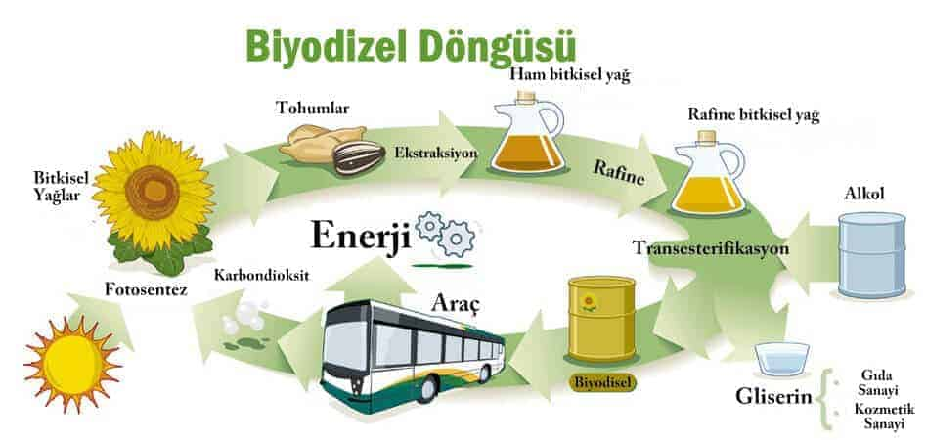
Biyokütle enerji: hayvan dışkıları, bitki atıkları, ağaç kalıntılarından yararlanarak elde edilen enerjidir.
Canlı atıklarının tank içerisinde çürütülerek biyogaz üretimi sağlanır. Biyogaz evlerde yakıt ve elektrik enerji üretiminde kullanılır.
Bitkiler ve atık yağlar özel işlemlerden geçerek biyodizele veya biyobenzine çevrilir. Araçlarda yakıt amaçlı kullanılır.

Slide 26
Bilim Bakalım 34. Bölüm - Yenilenebilir Enerji Kaynakları Nelerdir?
https://www.youtube.com/watch?v=uV3_yewRabo

Slide 27
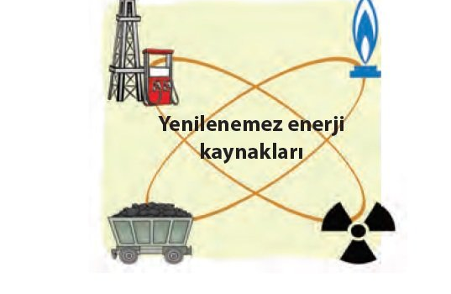
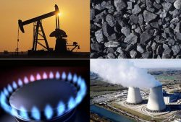
YENİLENEMEZ ENERJİ KAYNAKLARI

Slide 28
Kullanıldıkça tükenen kaynaklardır.
Fosil yakıtlar, kömür, petrol, doğalgaz yenilenemez enerji kaynaklarıdır.
Fosil yakıtların oluşumu için milyonlarca yıl gerekir.

Slide 29
Petrolün Hikayesi ⛽🛢PETROL BELGESELİ 🌎 Bilim 101
https://www.youtube.com/watch?v=6xjWGh64WcI

Slide 30
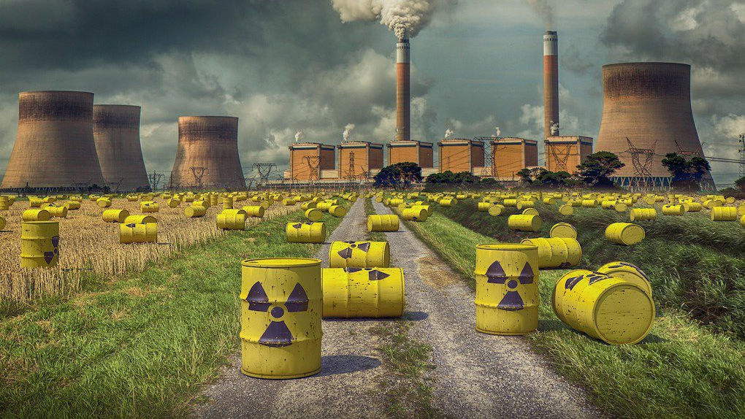
Nükleer enerji, atomun parçalanması ile elde edilen enerjidir. Radyoaktif elementler (uranyum vb.) yakıt olarak kullanıldığı için bir süre sonra bu elementler doğada azalıp biteceği için nükleer enerji yenilenemez enerji kaynağıdır.

Slide 31
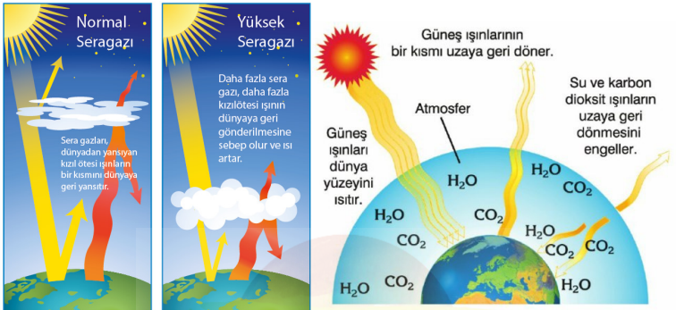
Yenilenemez enerji kaynakları kullanıldığında atmosfere zehirli gazlar salarlar. Bu gazlar sera etkisine yani Dünya'nın sera gibi ısınmasına neden olur. Bunun sonucunda küresel ısınma meydana gelir.

Slide 32
Küresel Isınma 101: Küresel Isınmayı Anlayalım
https://www.youtube.com/watch?v=gUX2x3Y_BJA

Slide 33
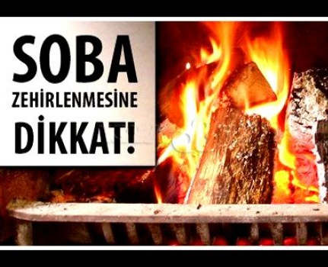
SOBA VE GAZ ZEHİRLENMELERİ

Slide 34
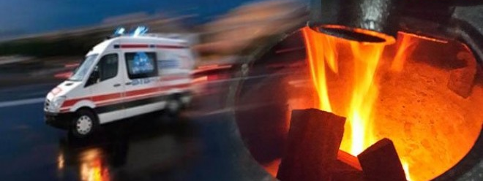
Isınma amaçlı kullanılan fosil yakıtların (kömür, odun, doğalgaz) yakılması sonucu açığa çıkan gazlar zehirli gazlardır. Bu gazlardan en zehirlisi karbon monoksit gazıdır. Renksiz ve kokusuz olan karbon monoksit gazı zehirlenmelere, ölüme neden olur.

Slide 35
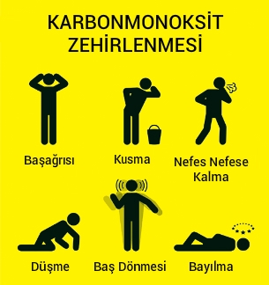
Gaz zehirlenmesi meydana gelmişse açık havaya çıkartılmalı ve hemen acil servis aranmalıdır.

Slide 36
Baca Gazı Zehirlenmelerini Önlemek İçin Neler Yapılabilir?
1. Baca temizliğine, soba borularının temizliğine dikkat edilmelidir.
2. Yatmadan önce sobanın tamamen söndüğünden emin olunmalıdır
3. Lodos, fırtınalı havalarda soba yakarken dikkat edilmelidir. Şiddetli rüzgâr sobadan çıkan gazın bacadan geri gelmesine neden olabilir.
4. Sobanın tutuşturulması üstten olmalıdır.
5. Gaz zehirlenmelerine karşı, gaz dedektörleri takılmalıdır.
6. Uzun uzun soba boruları ile fazla dirsek kullanılarak soba kurulmamalıdır.

Slide 38
MADDE ve ISI - YAKITLAR \ 6.Sınıf \ Fen Bilimleri
https://www.youtube.com/watch?v=uEQoYC8vcUg

Slide 39
MEB ÖRNEK SORULAR

Slide 40
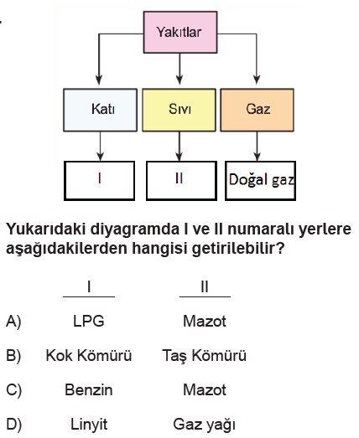

Slide 41
CEVAP D

Slide 42
Kömür: Yer altında bulunan sertleşmiş bitki fosillerinin oluşturduğu kolayca yanabilen siyahımsı bir maddedir. Ülkemizde en çok bulunan kömür türü linyit olup yaygın şekilde kullanılmaktadır. Taş kömürü ise Zonguldak, Ereğli ve Amasra bölgelerindeki kömür yataklarından çıkartılır. Buradaki madenlerde çıkartılan taş kömürleri yüksek kalori vermeleri ve pahalı olmaları nedeniyle daha çok demir-çelik sanayilerinde kullanılmaktadır.
Yukarıdaki verilen metine göre aşağıdaki yorumlardan hangisine ulaşılamaz?
A) Kömür bitki fosillerinin zamanla sertleşmesi sonucunda oluşan siyahımsı bir maddedir.
B) Taşkömürü yüksek kalorili olduğu için daha çok sanayide kullanılmaktadır.
C) Ülkemizde en çok bulunan kömür çeşidi linyittir.
D) Kömür kolay yanabildiği için insanlara ve doğaya en fazla zarar veren katı yakıtlardan birdir.

Slide 43
Kömür: Yer altında bulunan sertleşmiş bitki fosillerinin oluşturduğu kolayca yanabilen siyahımsı bir maddedir. Ülkemizde en çok bulunan kömür türü linyit olup yaygın şekilde kullanılmaktadır. Taş kömürü ise Zonguldak, Ereğli ve Amasra bölgelerindeki kömür yataklarından çıkartılır. Buradaki madenlerde çıkartılan taş kömürleri yüksek kalori vermeleri ve pahalı olmaları nedeniyle daha çok demir-çelik sanayilerinde kullanılmaktadır.
Yukarıdaki verilen metine göre aşağıdaki yorumlardan hangisine ulaşılamaz?
A) Kömür bitki fosillerinin zamanla sertleşmesi sonucunda oluşan siyahımsı bir maddedir.
B) Taşkömürü yüksek kalorili olduğu için daha çok sanayide kullanılmaktadır.
C) Ülkemizde en çok bulunan kömür çeşidi linyittir.
D) Kömür kolay yanabildiği için insanlara ve doğaya en fazla zarar veren katı yakıtlardan birdir.
CEVAP D

Slide 44
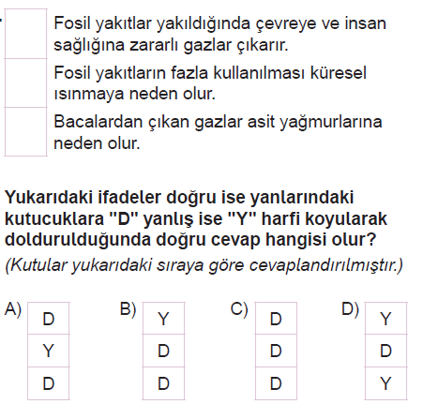

Slide 45
CEVAP C

Slide 46
Kullanıldıkları halde tükenmeyen enerji kaynaklarına “yenilenebilir enerji kaynakları” denir. Bu enerji kaynakları, yenilenemez enerji kaynaklarına göre çevreye daha az zarar verir. Kaynağı asla tükenmediği gibi doğal yollarla ortaya çıktığı için çevreye verdiği zarar önemsiz bir seviyede kalır.
Buna göre aşağıdaki enerji kaynaklarından hangisi yenilenebilir enerji kaynağına örnek olarak verilemez?
A) Güneş Enerjisi B) Jeotermal Enerji
C) Biyokütle Enerjisi D) Nükleer Enerji

Slide 47
Kullanıldıkları halde tükenmeyen enerji kaynaklarına “yenilenebilir enerji kaynakları” denir. Bu enerji kaynakları, yenilenemez enerji kaynaklarına göre çevreye daha az zarar verir. Kaynağı asla tükenmediği gibi doğal yollarla ortaya çıktığı için çevreye verdiği zarar önemsiz bir seviyede kalır.
Buna göre aşağıdaki enerji kaynaklarından hangisi yenilenebilir enerji kaynağına örnek olarak verilemez?
A) Güneş Enerjisi B) Jeotermal Enerji
C) Biyokütle Enerjisi D) Nükleer Enerji
CEVAP D

Slide 48
Benzer özelliklerdeki K ve L şehirlerinden K şehrinde kömür, L şehrinde ise doğalgaz yaygın olarak kullanılmaktadır.
Buna göre K ve L şehirleri ile ilgili aşağıda yapılan yorumlardan hangisi yanlıştır?
A) Kışın K şehrindeki hava kirliliği daha fazladır.
B) Kışın L şehrinde hava daha temizdir.
C) Kışın her iki şehirde de havadaki karbondioksit (CO2) oranı, oksijen (O2) oranından kesinlikle daha
fazladır.
D) K şehrinde solunum rahatsızlıklarının görülme ihtimali daha fazla olabilir.

Slide 49
Benzer özelliklerdeki K ve L şehirlerinden K şehrinde kömür, L şehrinde ise doğalgaz yaygın olarak kullanılmaktadır.
Buna göre K ve L şehirleri ile ilgili aşağıda yapılan yorumlardan hangisi yanlıştır?
A) Kışın K şehrindeki hava kirliliği daha fazladır.
B) Kışın L şehrinde hava daha temizdir.
C) Kışın her iki şehirde de havadaki karbondioksit (CO2) oranı, oksijen (O2) oranından kesinlikle dahafazladır.
D) K şehrinde solunum rahatsızlıklarının görülme ihtimali daha fazla olabilir.
CEVAP C

Slide 50
Fosil yakıtlar, özellikle zamanında yaşamış bitki ve hayvan kalıntılarından oluşan, toprak altında sıkışmış ve fosilleşmiş haldeki yakıtlardır. İnsanlar için enerji kaynağıdırlar. Kullanım alanları çok geniş olduğu için fazlaca tüketilmektedirler. Dolayısıyla dünyamız ve insanlar için olumlu ya da olumsuz yönde etkileri olabilir.
Buna göre; aşağıdakilerden hangisi fosil yakıtların insanlar üzerindeki olumsuz etkilerine örnek verilebilir?
A) Solunum yolları hastalıklarına yol açması
B) Havayı kirletmesi
C) Küresel ısınmaya yol açması
D) Elektrik üretiminde kullanılması

Slide 51
Fosil yakıtlar, özellikle zamanında yaşamış bitki ve hayvan kalıntılarından oluşan, toprak altında sıkışmış ve fosilleşmiş haldeki yakıtlardır. İnsanlar için enerji kaynağıdırlar. Kullanım alanları çok geniş olduğu için fazlaca tüketilmektedirler. Dolayısıyla dünyamız ve insanlar için olumlu ya da olumsuz yönde etkileri olabilir.
Buna göre; aşağıdakilerden hangisi fosil yakıtların insanlar üzerindeki olumsuz etkilerine örnek verilebilir?
A) Solunum yolları hastalıklarına yol açması
B) Havayı kirletmesi
C) Küresel ısınmaya yol açması
D) Elektrik üretiminde kullanılması
CEVAP A

Slide 52
Yakıtların yanması sırasında açığa çıkan karbonmonoksit gazı, solunum yoluyla vücuda girdiğinde kanda bulunması gereken oksijeni etkisiz hale getirip bilinç kaybı ve zehirlenmelere yol açar. Soba zehirlenmelerinde karşılaşılan durumda budur.
Soba zehirlenmelerinin önüne geçebilmek için,
I. Sobaya gereğinden fazla kömür atmamak
II. Bacaların temizliğine gereken önemi vermek
III. Daha kalitesiz olan kömürleri tercih etmek
IV. Odanın daha iyi ısınması için soba borularını olabildiğince uzun tutmak
ifadelerinden hangilerinin yapılması uygun olur?
A) I ve II B) II ve III C) I, II ve IV D) II, III ve IV

Slide 53
Yakıtların yanması sırasında açığa çıkan karbonmonoksit gazı, solunum yoluyla vücuda girdiğinde kanda bulunması gereken oksijeni etkisiz hale getirip bilinç kaybı ve zehirlenmelere yol açar. Soba zehirlenmelerinde karşılaşılan durumda budur.
Soba zehirlenmelerinin önüne geçebilmek için,
I. Sobaya gereğinden fazla kömür atmamak
II. Bacaların temizliğine gereken önemi vermek
III. Daha kalitesiz olan kömürleri tercih etmek
IV. Odanın daha iyi ısınması için soba borularını olabildiğince uzun tutmak
ifadelerinden hangilerinin yapılması uygun olur?
A) I ve II B) II ve III C) I, II ve IV D) II, III ve IV
CEVAP A

Slide 54
Karbonmonoksit zehirlenmeleri sıklıkla kapalı ortamlarda açık ocaklar, bacası çekmeyen soba, şofben, bacasız gaz sobalarında yakıtın iyi yanmaması nedeni ile meydana gelir. Karbonmonoksitle meydana gelen zehirlenmelerde kısa süre içerisinde tıbbi müdahale yapılmazsa zehirlenmeler ölümle sonuçlanabilir.
Verilen bilgilere göre aşağıdaki durumların hangisinde karbonmonoksit zehirlenmesinin görülme ihtimali daha düşüktür?
A) Kapalı otoparklarda çalışan insanlar
B) Lodoslu günde sobalı odada uyuyan insanlar
C) Açık havada piknik yaparken mangal yakan insanlar
D) Banyosunda tüplü şofben bulunan insanlar

Slide 55
Karbonmonoksit zehirlenmeleri sıklıkla kapalı ortamlarda açık ocaklar, bacası çekmeyen soba, şofben, bacasız gaz sobalarında yakıtın iyi yanmaması nedeni ile meydana gelir. Karbonmonoksitle meydana gelen zehirlenmelerde kısa süre içerisinde tıbbi müdahale yapılmazsa zehirlenmeler ölümle sonuçlanabilir.
Verilen bilgilere göre aşağıdaki durumların hangisinde karbonmonoksit zehirlenmesinin görülme ihtimali daha düşüktür?
A) Kapalı otoparklarda çalışan insanlar
B) Lodoslu günde sobalı odada uyuyan insanlar
C) Açık havada piknik yaparken mangal yakan insanlar
D) Banyosunda tüplü şofben bulunan insanlar
CEVAP C

Slide 56
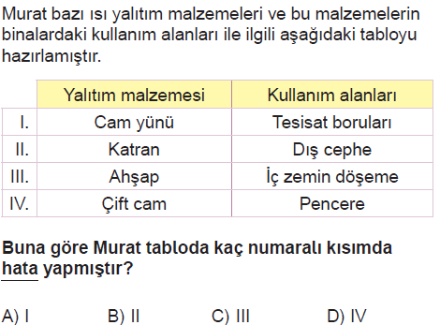

Slide 57
CEVAP B

Slide 58
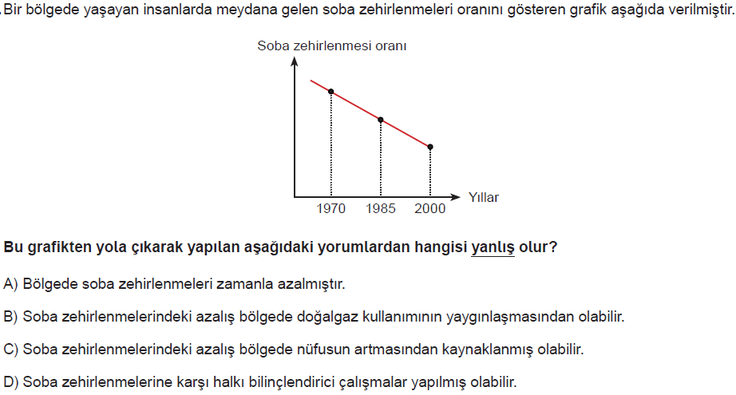

Slide 59
CEVAP C

Slide 60
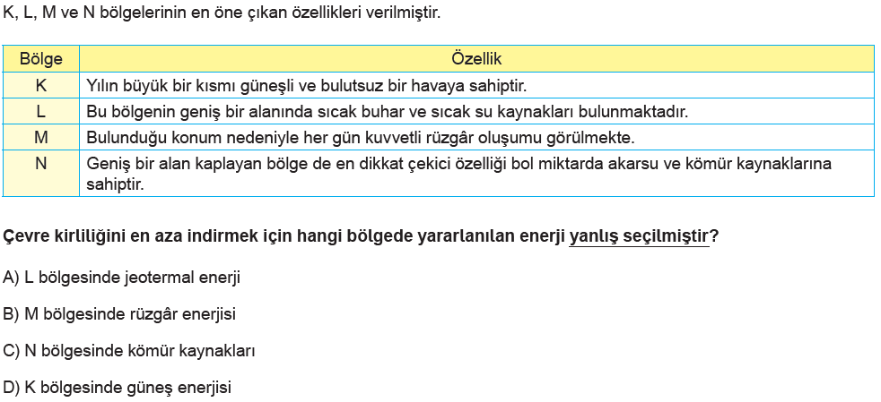

Slide 61
CEVAP C

Slide 62
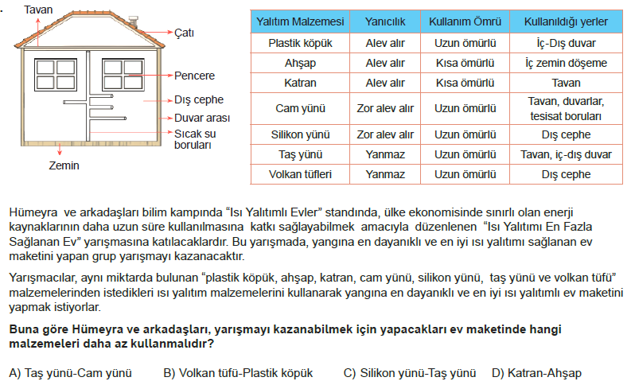

Slide 63
CEVAP D

Slide 64
Isı alışverişini engelleyerek ısıyı korumak için yapılan işlemlere ısı yalıtımı denir. Isı yalıtımı için kullanılan malzemelere de yalıtım malzemeleri denir.
Yalıtım malzemeleri seçiminde aşağıdaki hususlardan hangisi dikkat edilmesi gerekenlerden birisi değildir?
A) Hafif olmalıdır.
B) Ekonomik olmalıdır.
C) Uzun ömürlü olmalıdır
D) Isı iletkeni olmalıdır.

Slide 65
Isı alışverişini engelleyerek ısıyı korumak için yapılan işlemlere ısı yalıtımı denir. Isı yalıtımı için kullanılan malzemelere de yalıtım malzemeleri denir.
Yalıtım malzemeleri seçiminde aşağıdaki hususlardan hangisi dikkat edilmesi gerekenlerden birisi değildir?
A) Hafif olmalıdır.
B) Ekonomik olmalıdır.
C) Uzun ömürlü olmalıdır
D) Isı iletkeni olmalıdır.
CEVAP D

Slide 66
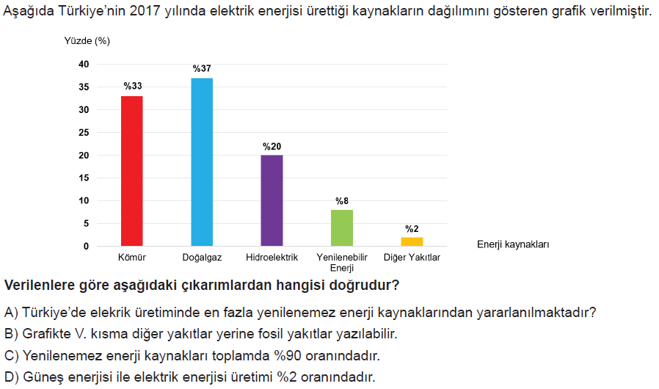

Slide 67
CEVAP A

Slide 68
Ali’nin babası, yönetici olduğu binaya ısı yalıtımı yaptırmak istiyor. Ali, babasına ısı yalıtım malzemeleri alırken nelere dikkat etmesi gerektiği konusunda yardımcı olmak istiyor.
Bu konuda Ali’nin yaptığı,
I. Isıyı iyi ileten malzemeler olmalı
II. Isıya karşı dayanıklı olmalı
III. Ağır olmalı
IV. Kısa ömürlü olmamalı
V. İnsan sağlığını olumsuz etkileyecek maddeler içermemeli
önerilerden hangileri doğru olur?
A) I, II ve III B ) II, III ve IV C ) II, IV ve V D) I, IV ve V

Slide 69
Ali’nin babası, yönetici olduğu binaya ısı yalıtımı yaptırmak istiyor. Ali, babasına ısı yalıtım malzemeleri alırken nelere dikkat etmesi gerektiği konusunda yardımcı olmak istiyor.
Bu konuda Ali’nin yaptığı,
I. Isıyı iyi ileten malzemeler olmalı
II. Isıya karşı dayanıklı olmalı
III. Ağır olmalı
IV. Kısa ömürlü olmamalı
V. İnsan sağlığını olumsuz etkileyecek maddeler içermemeli
önerilerden hangileri doğru olur?
A) I, II ve III B ) II, III ve IV C ) II, IV ve V D) I, IV ve V
CEVAP C

Slide 70
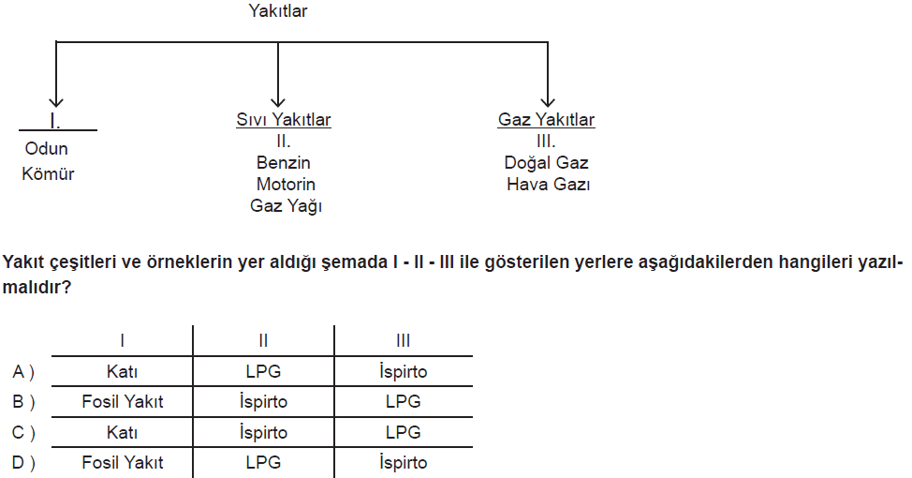

Slide 71
CEVAP C

Slide 72
HAZIRLAYAN
www.fenusbilim.com

